Slide 1
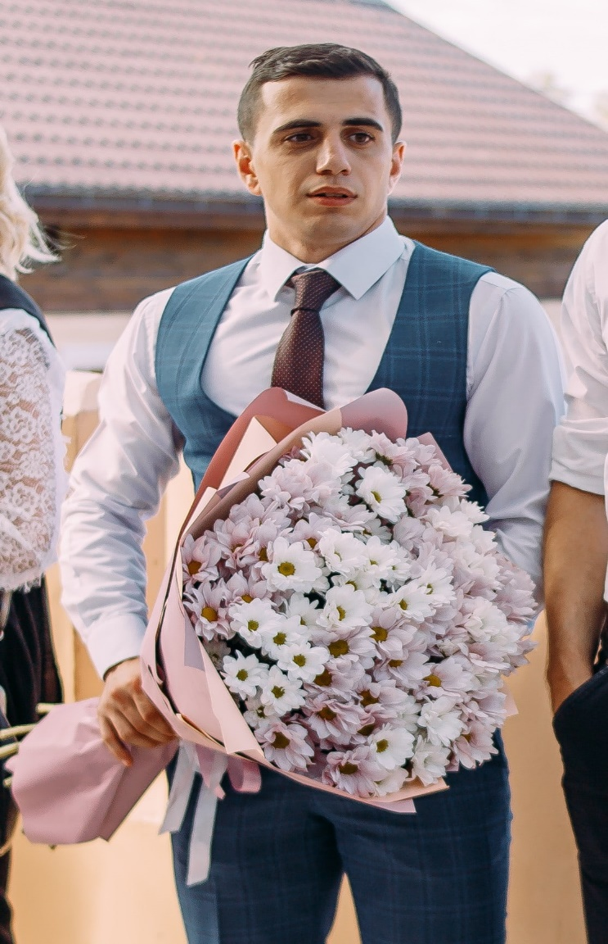
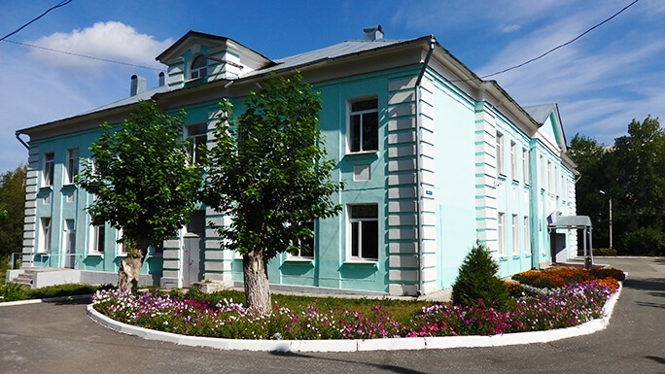
Молодой педагог приходит в школу
МАОУ школа № 18 для обучающихся с ограниченными возможностями здоровья г. Перми
Педагог-наставник- Боброва Гузалия Фердинандовна
Молодой педагог- Чобанян Григор Межлумович
Придя работать в школу молодым специалистом, я испытывал крайнюю неуверенность в себе и в успехе своей будущей профессии.
«Вдруг не смогу дать детям необходимый объем знаний, заслужу репутацию плохого учителя?»

Slide 2
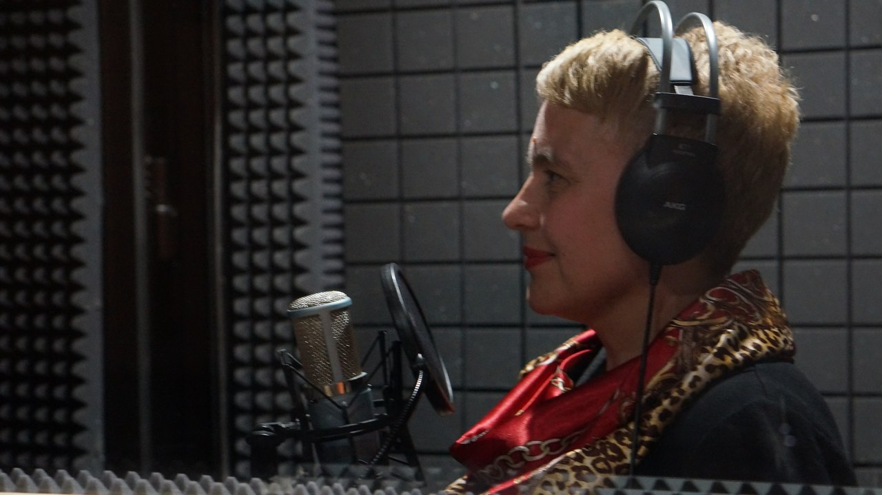
Из этого состояния помог выйти педагог-наставник, Боброва Гузалия Фердинандовна, объяснив все необходимое, предоставив в распоряжение свою методическую копилку.

Slide 3
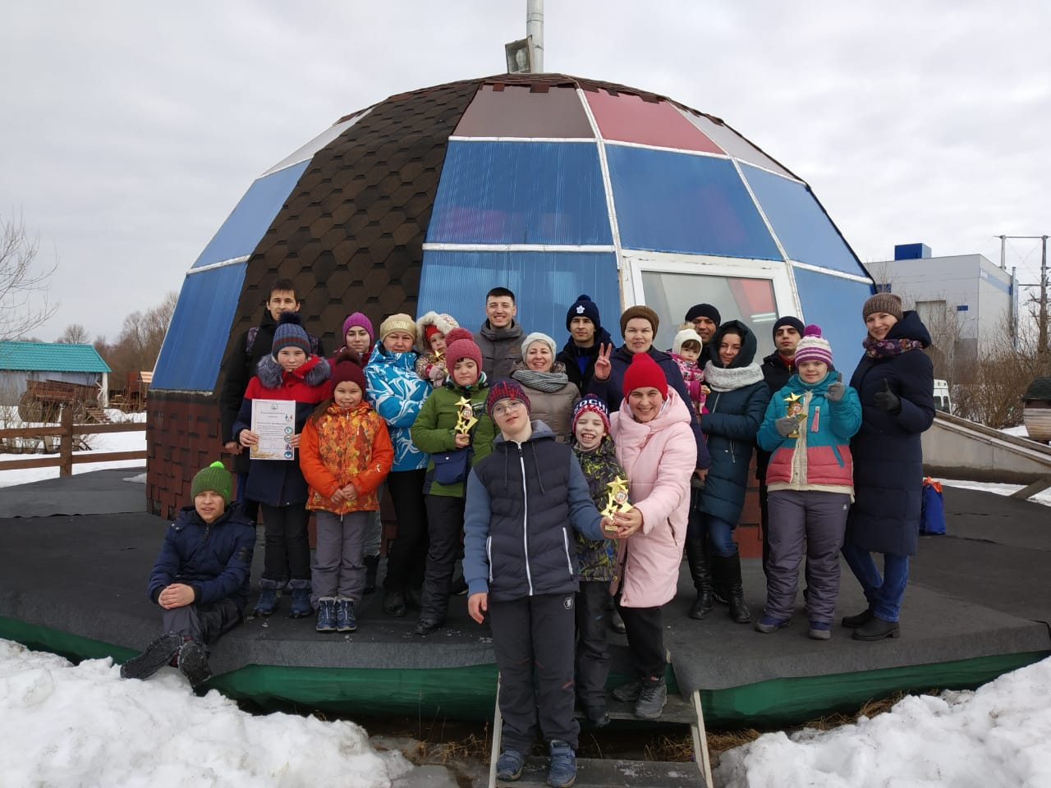
Мы объединяемся
Прежде чем мы приступили к совместной работе, для начала мы узнали друг о друге и о наших целях, где и совпал наш интерес, и мы хотим, чтобы наши ребята добились успеха в спорте.

Slide 4
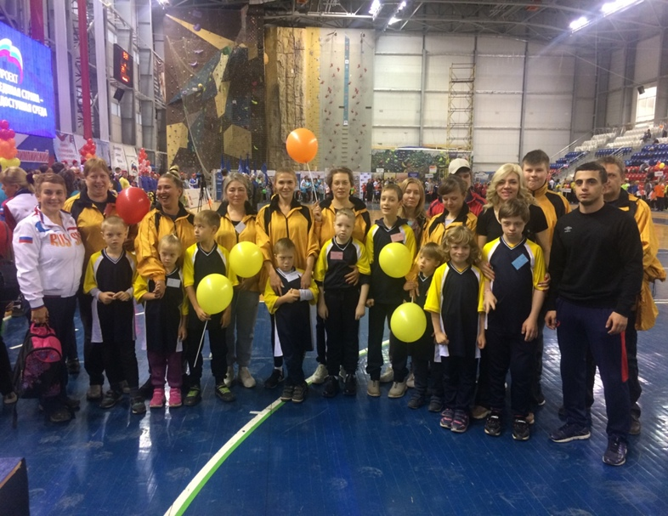
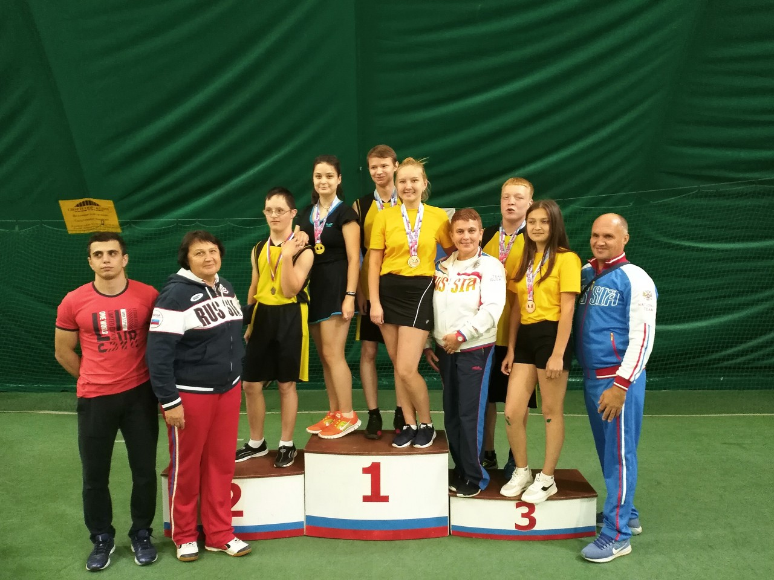
Совместная деятельность
Мы готовим ребят на соревнования по разным видам спорта, чем выше был уровень соревнований, тем охотнее мы стремились к победе, ведь каждая награда даёт нам успех к следующему этапу. Пусть мы и не всегда были в призах, но для нас уже победа, что мы выступаем на соревнованиях, ибо наша цель только берёт своё начало и мы не собираемся останавливаться, а двигаться только вперёд!

Slide 5
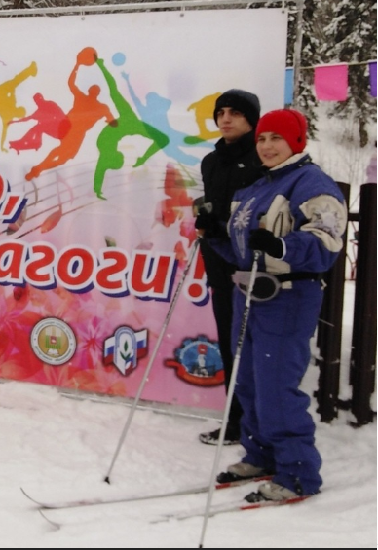
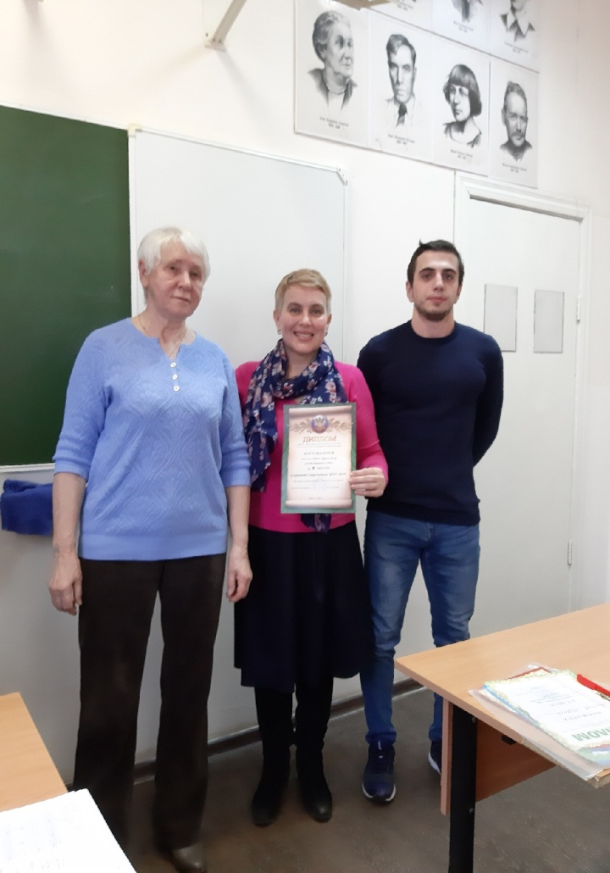
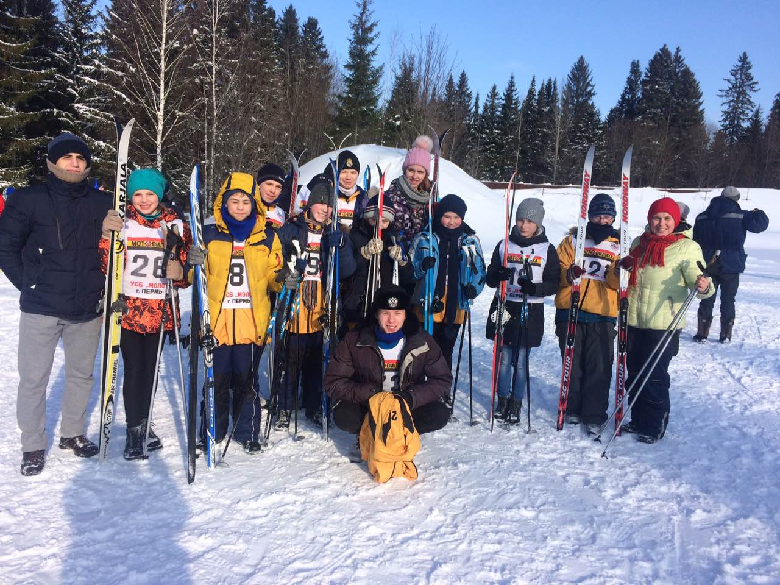
Мы вместе
Недаром говорят, «Случайности не случайны», с таким же высказыванием можно назвать нашу встречу молодого педагога и педагога-наставника. У совпавшей цели, совпавшая судьба и мы будем стремиться к тому, чтобы наши судьбы связывали к успеху наших ребят в спортивной деятельности!

